Slide 1
স্বাগতম

Slide 2
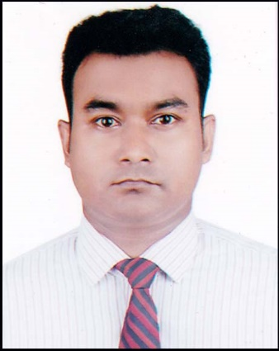
শিক্ষক পরিচিতি
মোঃ শফিকুল ইসলাম সুমন
সহকারি শিক্ষক
জলসুখা কে জি পি উচ্চ বিদ্যালয়
হবিগঞ্জ

Slide 3
পাঠ পরিচিতি
শ্রেনিঃ নবম ও দশম
অধ্যায়ঃ প্রথম
বিষয়ঃ উন্নতর জীবন ধারা
সময়ঃ ৫০ মিনিট
শিক্ষার্থীর সংখাঃ ৬০ জন

Slide 4
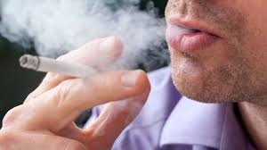
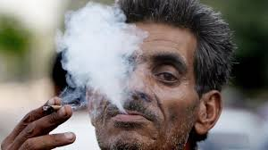
মনোযোগ আকর্ষণ

Slide 5
পাঠ ঘোষনা
তামাক ও ড্রাগস

Slide 6
শিখন ফল
এ পাঠ শেষে শিক্ষার্থীরা…….
১।তামাক ও ড্রাগ কি তা সংঞ্জায়িত করতে পারবে;
২।ধুমপানের ক্ষতিকর দিকগুলো বর্ননা করতে পারবে;
৩। তামাক ও ড্রাগ আসক্তি নিয়ন্ত্রনে করনীয় বিষয় গুলো ব্যাখ্যা করতে পারবে।

Slide 7
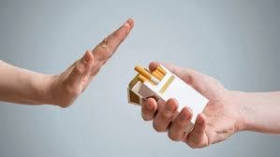

Slide 8
একক কাজ
1.ধুমপান থেকে কি কি রোগব্যাধি সৃষ্টি হয়?

Slide 9
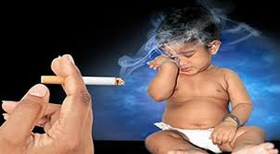
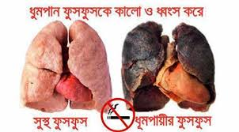

Slide 10
দলীয় কাজ
1.ধুমপানের ক্ষতিকর দিকগুলো কি কি উল্লেখ কর?

Slide 11
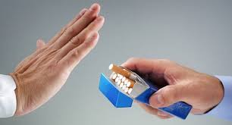
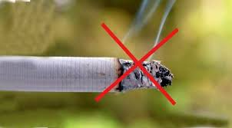

Slide 12
জোড়ায় কাজ
1.মাদকাসক্তির পরিবেশগত কারনগুলো কি কি উল্লেখ কর?

Slide 13
মূল্যায়ন
১।ড্রাগকে আমরা সাধারন ভাষায় কি বলি?
ক) মাদক
√
খ) তামাক
×
গ) ধুমপান
×
২। তামাক থেকে কোন পদার্থ বের হয়?
ক)রাসায়নি পদার্থ
×
খ) নিকোটিন পদার্থ
√
গ)কোনটিই নয়
×

Slide 14
বাড়ির কাজ
১।মাদকাসক্তির ০৫টি লক্ষণ লিখ।

Slide 15
ধন্যবাদ

